Slide 1

RENAINSSANCE
Renaissance berasal dari bahasa Prancis berarti kelahiran kembali. Istilah ini biasanya digunakan oleh sejarawan untuk menunjuk berbagai periode kebengkitan intelektual
Secara historis Renaisance adalah suatu gerakan yang meliputi suatu zaman ketika orang merasa telah dilahirkan kembali dalam keadaban. Zaman ini merupakan era kebangkitan kembali pemikiran yang bebas.

Slide 2


Lanjutan
Adanya hubungan
dengan Kerajaan
Islam diSemenanjung
Iberia dengan negara-
nagara Perancis
Perang Salib (1100-1300)
yang terulang sebanyak
enam kali.
Jatuhnya Istanbul
ke tangan bangsa
Turki (1453).
Perkembangan ilmu pengetahuan pada zaman Renaissance mempunyai tiga sumber
[Image Info] www.wizdata.co.kr - Note to customers : This image has been licensed to be used within this PowerPoint template only. You may not extract the image for any other use.

Slide 3


Lanjutan
Ciri utama Renaissance
Rasionalisme
lepas dari agama (tidak mau diatur oleh agama)
Humanism
Individualism
Empirisme
[Image Info] www.wizdata.co.kr - Note to customers : This image has been licensed to be used within this PowerPoint template only. You may not extract the image for any other use.

Slide 4

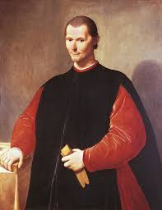
SELANJUTNYA
Niccolo Machiavelli (1469-1527)
Niccolo Machiavelli adalah salah satu tokoh Renaissance yang pengaruhnya dalam bidang filsafat politik di kemudian hari amat besar. Dia dilahirkan di Firenze pada tahun 1469 dari keluarga ahli hukum. Sejak tahun 1498 dia menjadi pejabat tinggi di Republik Firenze selama 14 tahun sampai saat keluarga Medici dijatuhkan oleh lawan politiknya. Ketika. keluarga Medici dapat merebut kembali kedudukan politik di Firenze tahun 1512, maka Machiavelli menjadi penulis buku politik yang produktif. Salah satu karya bidang politiknya yang paling terkenal adalah Il Principe (The Prince) yang terbit pada tahun 1513. Tema pokok buku ini adalah nasihat bagi kaum penguasa/bangsawan yang ingin sukses dalam memerintah.

Slide 5
SELANJUTNYA
Niccolo Machiavelli (1469-1527)
Buku Machiavelli yang berjudul Discorsi, yang baru diterbitkan sesudah ia meninggal, yang mengatakan seacra jelas apa yang sebenarnya menjadi motivasi Machiavelli menulis Il Principe, yaitu mengembalikan kejayaan Berta kedaulatan Italia dan untuk itu ia mengacu pada keperkasaan Republik Roma kuno. Para penguasa harus belajar dari para kaisar Romawi yang begitu perkasa dan tidak kenal kompromi untuk urusan negara.

Slide 6
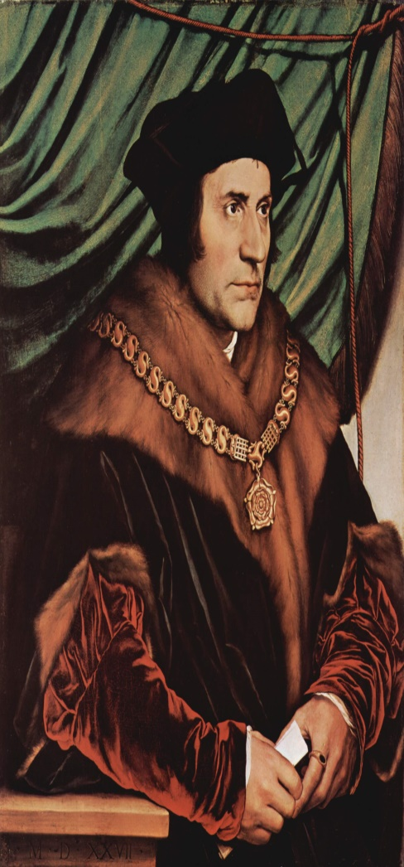
SELANJUTNYA
Thomas Morus
Thomas More lahir pada tanggal 7 Februari 1478 di Milk Street, London, putra dari pasangan Sir John More, seorang pengacara sukses yang kelak menjadi hakim, dan Agnes (née Graunger) istrinya. Ia adalah anak kedua dari enam bersaudara. More menempuh pendidikan di St Anthony's School, yang ketika itu dipandang sebagai salah satu sekolah terbaik di London. Karya tulis More yang paling terkenal dan dipandang paling kontroversial adalah Utopia. Utopia mengontraskan kehidupan sosial yang kontroversial di negara-negara Eropa dengan pengaturan sosial selayaknya, yang tertata sempurna, di Pulau Utopia dan daerah sekitarnya (Tallstoria, Nolandia, dan Aircastle). Di Pulau Utopia, tidak ada pengacara karena kesederhanaan hukum dan karena pertemuan-pertemuan sosial dilakukan secara terbuka (mendorong para pesertanya untuk berperilaku baik), kepemilikan bersama menggantikan hak milik pribadi, kaum pria dan wanita menerima pendidikan yang setara, serta adanya toleransi beragama yang nyaris sempurna (kecuali bagi kaum ateis, yang dipandang rendah kendati diperbolehkan).

Slide 7

SELANJUTNYA
Thomas Morus
More mungkin menggunakan komunalisme monastik sebagai model, dan bukan komunalisme biblika dalam Kisah Para Rasul, walaupun konsep-konsep lain seperti legalisasi eutanasia tetap jauh dari ajaran Gereja. Hythlodaeus menegaskan bahwa orang yang menolak untuk percaya pada suatu tuhan ataupun kehidupan setelah kematian tidak akan pernah dapat dipercaya, karena orang tersebut tidak akan mengakui adanya otoritas ataupun prinsip apa saja di luar dirinya sendiri. Beberapa pihak menafsirkan pesan utama novelnya sebagai kebutuhan sosial akan tatanan dan disiplin, bukan akan kebebasan. Hythlodaeus, yang meyakini bahwa para filsuf tidak seharusnya terlibat dalam politik, membahas konflik terakhir karakter More antara keyakinan-keyakinan humanistiknya dengan tugas-tugasnya sebagai hamba atau pelayan Raja Utopos, menunjukkan bahwa suatu hari moralitas tersebut akan bertentangan dengan realitas politik.

Slide 8
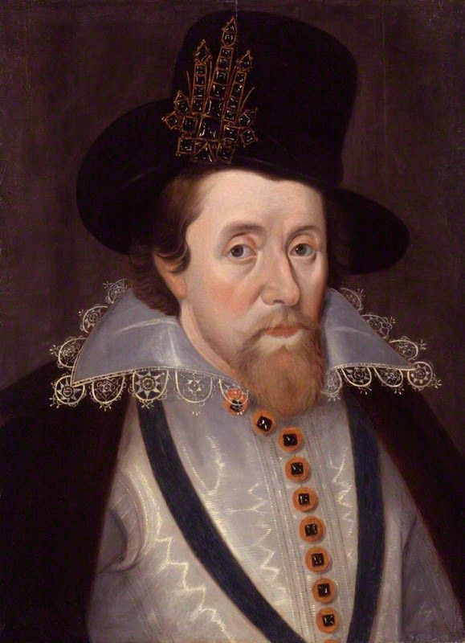
SELANJUTNYA
Jean Bodin
Jean Bodin lahir pada 1529 atau 1530 di Angers, di Perancis barat. Ayahnya adalah Guillaume Bodin, seorang pedagang kaya dan anggota borjuis Angers. Sangat sedikit yang diketahui tentang ibunya, di luar itu namanya Catherine Dutertre dan dia meninggal sebelum tahun 1561. Dia adalah anak bungsu dari tujuh bersaudara, di mana empat adalah perempuan. Menurut Jean Bodin, kedaulatan adalah kewajiban di luar hukum manusia, dan hanya tunduk pada hukum ilahi atau hukum kodrat. Bagi Bodin, kedaulatan didefinisikan dalam hal kekuasaan absolut, abadi, tidak dapat dicabut, dan tak terpisahkan. Kedaulatan memberikan legitimasi kepada Negara melawan kekuatan seperti yang dimiliki kepausan dan Kekaisaran. Dia juga melakukannya di depan kekuatan lain yang bisa hidup berdampingan dalam wilayah yang sama. Dengan cara yang sama, kedaulatan dilaksanakan hanya di ruang publik, bukan di ruang privat. Ini tidak berakhir dengan kematian orang yang memilikinya, karena tidak dimiliki oleh individu mana pun.

Slide 9
SELANJUTNYA
Jean Bodin
Dalam karyanya, Jean Bodin menguraikan interpretasi klasik tentang kekuasaan absolut. Menurutnya, apakah kekuasaan yang dilakukan oleh raja tanpa rakyat dapat membatasi. Konsepsi ini bersatu dalam sosok raja kondisi hakim tertinggi dan legislator. Doktrin politik dan bentuk pemerintahan ini memiliki tujuan utama sebagai kontrol total Negara.

Slide 10

Kaum Monarkomaken
Monarkomaken merupakan gerakan menentang kekuasaan absolut dari raja yang ikut campur dalam soal-soal keagamaan, bahkan menentukan kepercayaan yang harus dianut. Mereka tidak mencari atau meletakkan dasar baru bagi sistem ketatanegaraan dan tidak menentang adanya kerajaan, tetapi hanya mencari batas-batas dari kekuasaan raja tersebut serta apa alasannya, dan tindakan apa yang dapat dilakukan bila raja melampaui batas tadi

Slide 11
Tokoh Monarkomaken
1. Hotman
Dasar yang dipergunakan untuk menentang absolutisme adalah bukan ajaran agama, melainkan sejarah.
2. Brutus
Ia menerbitkan buku tentang salah satu tinjauan prinsipil tentang perlawanan terhadap raja-raja yang mempunyai kekuasaan absolut.
3. George Buchanan (1506-1582)
Raja adalah orang yang memegang pemerintahan, yang memperoleh kekuasaannya dengan bantuan rakyat dan melaksanakan pemerintahan atas dasar keadilan. Jika tidak demikian maka ia adalah seorang tyran dan boleh dibunuh tanpa hukuman.
4. Juan de Mariana
Negara adalah suatu masyarakat yang lebih rendah kedudukannya daripada gereja dan tidak ada sangkut-pautnya sama sekali dengan kesusilaan.

Slide 12
Tokoh Monarkomaken
5. Bellarmin
Menuturnya Monarki Absolut adalah bentuk pemerintahan yang paling baik dalam teori, tetapi karena kekurangan-kekurangan dari akhlak manusia telah menyebabkan prakteknya berlainan sekali. Dalam buku Disputationes ia mengajarkan bahwa Paus tidak mempunyai kekuasaan dalam hal duniawi, sedang dalam buku Tractacus de Postetate Summi Pontivicus in Rebus Temporalibus ia membicarakan tentang kekuasaan Paus dalam hal keduniawian.
6. Francesco Suarez (1548-1617)
Negara adalah gabungan dari orang-orang yang merupakan satu kesatuan karena perbuatan yang berdasarkan kemauan atau karena persetujuan umum. Keseluruhan sosial itu mempunyai tujuan umum dan merupakan kesatuan moril yang memerlukan kekuasaan mengatur. Tidak ada suatu negarapun dapat berdiri sendiri tanpa mengadakan hubungan dengan negara-negara lain.
Dari definisinya tentang negara, ajaran tentang kedaulatan rakyat telah memperoleh bentuk.

Slide 13
Tokoh Monarkomaken
7. John Milton
Seorang penyair yang terkenal dengan pembelaan-pembelaannya yang mengalami masa pembunuhan Raja Charles I.
8. Johannes Althusius (1568-1638)
Ajarannya bersifat organistis, yaitu: negara adalah kesatuan keluarga dalam bentuknya yang tertinggi dan mempunyai beraneka macam tujuan, dengan secara berangsur-angsur kesatuan itu berkembang dan akhirnya mencapai bentuknya sebagai negara.

Slide 14




Aliran aliran pada filsafat barat
Rasionalisme
Empirisme
Kantianisme
Idealiseme
Positivisme
Pragmatisme
Fenomenologi
Eksistensialisme

Slide 15


Lanjutan
Empirisme
Kantianisme
Rasionalisme
Empirisme adalah sumber seluruh pengetahuan harus di cari dalam pengalaman.
Tokoh empirisme pada umumnya memberikan tekanan lebih besar pada pengalaman di bandingkan dengan filsuf-filsuf lain.
Pengalaman indrawi menurut mereka adalah satu-satunya sumber pengetahuan, bukan akal (rasio).
Kant mencoba merumuskan kebenaran ilmu pengetahuan melalui faham yang bertentangan, yakni rasonalisme dan empirisme, ia berpendapat bahwa pengetahuan adalah kerja sama dua unsur, yakni pengalaman dan kearifan akal budi
Rasionalisme
merupakan
pendekatan filosofis yang menekankan
Akal budi (rasio)
sebagai
sumber utama pengetahuan,
mendahului atau dan
bebas dari
pengamatan
indrawi.

Slide 16

Lanjutan
Positivisme
Paragmatisme
Idealisme
Pada dasarnya positivisme bukanlah suatu aliran yang berdiri sendiri. Ia hanya menempurnakan empirisme dan rasionalisme yang bekerja sama. Artinya ia menyempurnakan metode ilmiah dengan memasukkan perlunya eksperimen dan ukuran-ukurannya. Jadi pada dasarnya positivisme itu sama dengan empirisme dan rasionalisme. Hanya bedanya empirisme menerima pengalaman batiniah sedangkan positivisme membatasi pada pengalaman objektif saja.
suatu aliran yang mengajarkan bahwa hakikat dunia fisik hanya dapat dipahami dalam kaitannya dengan jiwa dan roh. Istilah idealisme dari kata idea yaitu sesuatu yang hadir dalam jiwa, Idealis secara umum berhubungan dengan rasionalisme
Pragmatisme merupakan aliran yang inti filsafatnya adalah pragmatik dan menentukan nilai pengetahuan berdasarkan kegunaan praktisnya

Slide 17

Lanjutan
Fenomenologi
Kantianisme
Eksistensialisme adalah aliran pemikiran yang menekankan bahwa sesuatu itu ada. Berbeda dengan esensi, yang menekankan keapaan sesuatu. Lebih jauh eksistensi adalah kesempurnaan. Dengan kesempurnaan, sesuatu menjadi suatu eksisten. Eksisitensialisme merupakan sebuah gerakan filosofis yang menentang esensialisme.
Ahli fenomenologi yang pertama dan penting adalah Edmund Husserl
Husserl dikenal dengan doktrin ajarannya tentang fenomenologi murni. Dalam menjelaskannya ia menggunakan metode reduksi fenomenologis. Ada prioritas ilmu fenomenologi di atas ilmu fisika dan psikologi apapun. Fenomenologi merupakan bentuk mendasar dari ontologi

Slide 18
Thank You!
www.themegallery.com

